Slide 1
Filosofía Nº1 Módulo Interactivo I: ¿Qué es la Filosofía?
Objetivo: Reconocer la filosofía como una disciplina elemental para el quehacer humano.
ÁREA HUMANIDADES
3º Medio
Filosofía
Prof. Maite Gaete.

Slide 2
BIENVENIDA
Estimados, el siguiente material supondrá recordar los últimos contenidos vistos en nuestro acercamiento al concepto de filosofía, mediante la propuesta de actividades prácticas que puedan desarrollar de forma individual en sus hogares.
Busquen sus cuadernos, pues los necesitarán para reforzar conceptos y desarrollar las actividades.
Si tienen en su poder el libro de Filosofía 3ºM, estas actividades corresponden a las páginas 14 – 15.
Recuerden completar la autoevaluación presente en este material para obtener el puntaje ideal.
Si tienen consultas envíenme un correo indicando claramente en el asunto “CONSULTA” para dar prioridad en la respuesta de la inquietud.
Recuerden ser autónomos, críticos y reflexivos durante el análisis y la resolución de actividades a continuación.
Revisen ortografía y redacción antes de enviar el módulo terminado.

Slide 3
INSTRUCCIONES
El siguiente PPT está enmarcado en la Unidad 1: ¿Qué es la filosofía?. El objetivo principal de este material es que recuerdes lo aprendido y reconozcas el campo de acción de la filosofía. Para su confección considera los siguientes ítems:
- Esta actividad es INDIVIDUAL y debe ser retroalimentada al profesor a cargo. Cualquier plagio o copia en su desarrollo será evaluado con nota mínima conforme al reglamento de evaluación.
La fecha de entrega de este Módulo II es hasta el día jueves 09/04 a mi correo institucional mgaete@cldv.cl
Completa el ítem de autoevaluación en la rúbrica de evaluación (siguiente diapositiva) antes de enviar el material resuelto.
El desarrollo de la actividad debe ser en este mismo PPT, y debe ser enviada la resolución completa al correo indicando en el asunto tu nombre y curso.
Cualquier consulta referente a este módulo debe ser enviada a mi correo indicando en el asunto “CONSULTA”.

Slide 4
INDICADORES DE PUNTAJE | ¿Cómo lo Hice? |  | P. IDEAL | P.OBTENIDO
1. Estudiante entrega su trabajo en la fecha indicada 09/04. |  |  | 3 pts.
2. El trabajo entregado denota compromiso, responsabilidad y autonomía, demostrando el estudiante haber invertido tiempo y dedicación en su desarrollo y no haber copiado/plagiado en ningún caso. |  |  | 4 pts.
3. El estudiante demuestra proactividad en el desarrollo de la actividad aplicando analíticamente los contenidos, presentando un análisis reflexivo, crítico y profundo en las actividades propuestas. |  |  | 4 pts.
4. El estudiante desarrolla las actividades demostrando una excelente ortografía acentual, puntual y literal. |  |  | 4 pts.
5. El desarrolla las actividades demostrando una excelente redacción y manejo de un amplio espectro de palabras, que enriquecen la lectura. |  |  | 4 pts.
6. Ítem I: Reflexión. |  |  | 14 pts.
7. Ítem II: Comprensión de lectura. |  |  | 14 pts.
8. Evidencia un alto nivel de compromiso y responsabilidad con su autoaprendizaje, completando de manera responsable la autoevaluación inserta en esta pauta de cotejo. |  |  | 3 pts.
PUNTAJE TOTAL |  |  | 50

Slide 5
Unidad I: ¿Qué es la Filosofía?
La filosofía es una disciplina que intenta responder diversas interrogantes esenciales para el ser humano, que se han presentado de forma constante en las más diversas culturas y épocas en los más recóndidos rincones del planeta.
¿Cómo se originó el universo? ¿Quién soy? ¿Cómo comienza la vida?...
En este sentido, la filosofía intenta dar respuesta a estas preguntas en diversas formas: relatos míticos, creencias religiosas, teorías científicas y cosmogónicos, reflexionando acerca de los últimos descubrimientos y preguntas que plantean otros saberes con los que confluye: el origen del mundo en la física y la religión, la identidad y la consciencia en la psicología, la vida en la biología, etc

Slide 6
CARACTERÍSTICAS DE LA FILOSOFÍA
ANÁLISIS
La filosofía es una reflexión que exhibe una clara capacidad de análisis y razonamiento.
REFLEXIÓN PERSONAL
La filosofía ofrece una tarea personal e interna, algo que hace cada individuo, aunque lo haga en interacción.
CLARIFICACIÓN CONCEPTUAL
La filosofía muestra especial preferencia por la discusión sobre conceptos y temas ambiguos, vagos, inciertos... Y lo que busca es clarificarlos.
CONCEPCIONES DE MUNDO
Elabora y maneja amplias concepciones del mundo, estableciendo conexiones entre la teoría y la práctica o las experiencias de la vida real.

Slide 7
FILOSOFÍA COMÚN O POPULAR: Comprendida como la formulación de preguntas y teorías desde los primeros meses de edad. Responde a la necesidad de interpretar el mundo que nos rodea, lo que sucede desde la infancia.
Tipos de Filosofía
FILOSOFÍA ACADÉMICA:Referida a la dedicación profesional al estudio de la filosofía. Se caracteriza por desarrollar un vocabulario técnico y preciso, además de cuestionar y dialogar con otros filósofos, lo que produce textos de gran complejidad.
FILOSOFÍA COMO ACTITUD: Consiste en una actitud de constante inconformismo que nos lleva a plantear preguntas. Implica no habituarse al mundo, sino que producir una extrañeza para buscar explicaciones y respuestas. La actitud filosófica plantea interrogantes radicales y busca el sentido de la existencia.

Slide 8
SÍNTESIS
La filosofía, por tanto:
Parte de la extrañeza y admiración ante las cosas, que mueve al ser humano a preguntar.
También es un problema, pues es la dimensión esencialmente problemática de la vida y del mundo que nos motiva a pensar.
Ve las cosas en su contexto, presentes en un horizonte, lo que nos lleva a profundizar en ellas y dotarlas de sentido.
Permite desvelar lo que está oculto, y es entonces cuando realmente comenzamos a ver y entender.

Slide 9
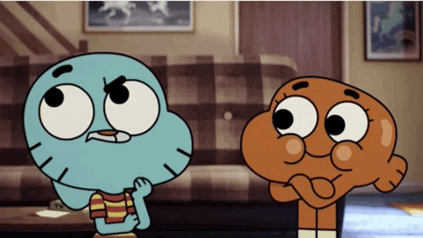
ACTIVIDAD
I. REFLEXIÓN. Responde las siguientes preguntas a partir de los contenidos vistos en este material.
1. ¿Por qué crees que a medida que crecemos dejamos de realizar preguntas y nos asombramos con menor frecuencia de todo lo que existe? ¿Qué factores sociales, culturales, educativos pueden incidir en ello? (8 pts.)
2. ¿Cuál de los tres tipos de filosofía practicas en tu cotidianidad? Explica fundamentando con ejemplos concretos. (6 pts.)

Slide 10
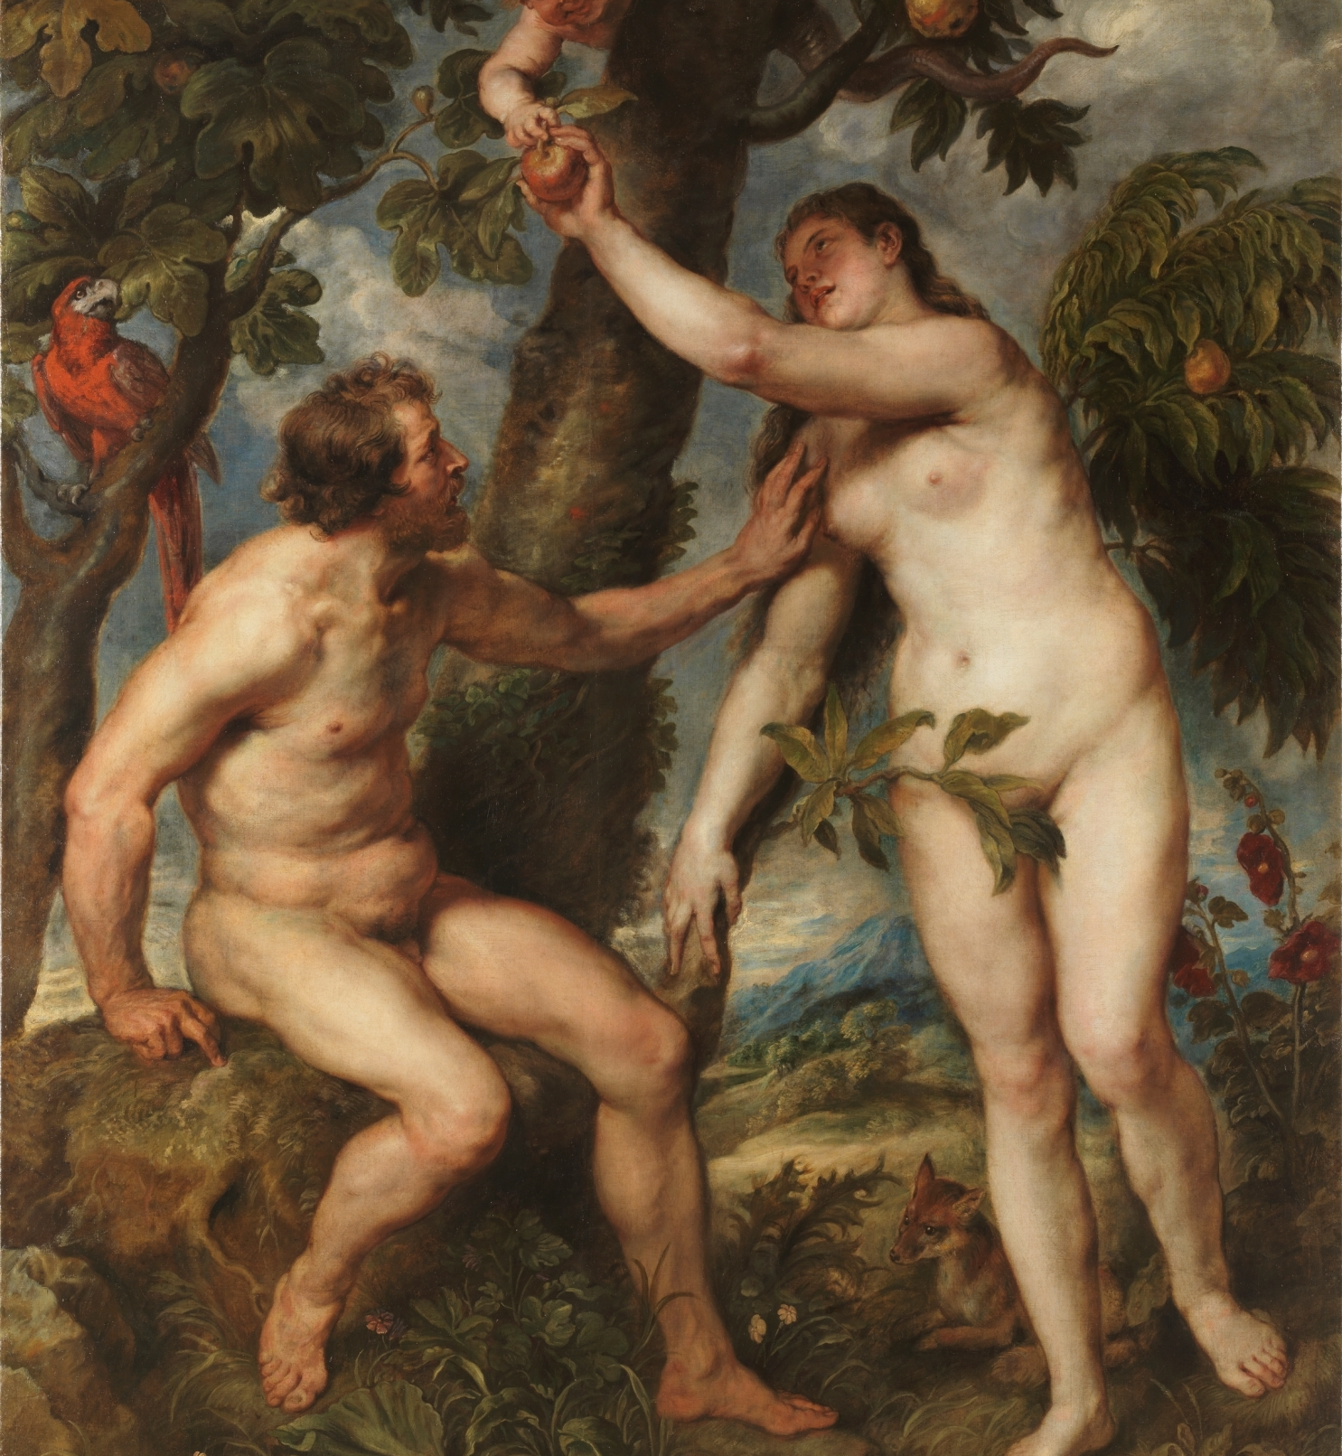
Admiración
II. COMPRENSIÓN DE LECTURA. Lee el siguiente texto y responde las preguntas a continuación (P. 14).
Los hombres comienzan y comenzaron siempre a filosofar movidos por la admiración; al principio admirados ante los fenómenos sorprendentes más comunes; luego, avanzando poco a poco, planteándose problemas mayores. Pero el que se plantea un problema o se admira, reconoce su ignorancia, es claro que buscaban el saber en vista del conocimiento, y no por alguna utilidad. Y así lo atestigua lo ocurrido. Pues esta disciplina comenzó a buscarse cuando ya existían las cosas necesarias y las relativas al descanso y al ornato de la vida. Es, pues, evidente que no la buscamos por ninguna utilidad, sino que, así como llamamos hombre libre al que es para sí mismo y no para otro, así consideramos a esta como la única ciencia libre, pues esta sola es para sí misma.
Aristóteles, Metafísica.

Slide 11
3. El impulso inicial de la filosofía, según Aristóteles, ¿es racional o emotivo? Explica. (4 pts.)
4. ¿Cómo se vincula en “Admiración” la vida práctica, el conocimiento y el origen de la filosofía? Fundamenta. (5 pts)
5. ¿Cómo relaciona Aristóteles libertad y filosofía? Explica. (5 pts)

